Slide 1
Grupo 07 – Projeto Integrador
DSM – 1°Semestre / 2024

Slide 2
Participantes
Caio Beteghelli de Almeida
Gabriel Victorino (PO)
Izabely do Nascimento Rodrigues de Campos
Julio Eduardo de Sales
Melissa Beatriz Vieira
Miran Romeiro Ferreira da Silva

Slide 3
Resumo
Definição da Situação
Definição do Usuário
Solução
Soluções Semelhantes

Slide 4
Situação - A Dor
Infraestrutura
disponibilidade de horário
desinteresse em relação ao ambiente escolar.
Notas não são sinônimos de aprender.

Slide 5
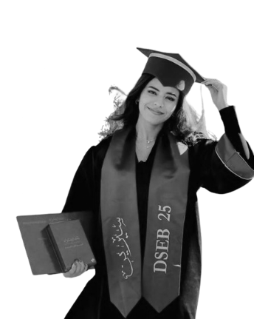

Situação - Quem interagem neste problema?
Alunos
Professores

Slide 6
Situação - A dor e a cultura local
Ausência de infraestrutura
Envolvimento familiar
Falta de interatividade
Desinteresse do aluno,
Dificuldade para o professor

Slide 7
Usuário - Para quem
Para os alunos e professores, principalmente de escolas públicas que não possuem uma boa infraestrutura.

Slide 8
Usuário – Onde Vive e dia-a-dia
Vive em regiões socioeconômica que não propiciam um suporte à aprendizagem.
Seu cotidiano é exaustivo, desinteressante e divergente.

Slide 9
Usuário – Impacto e Interferência
Como interfere
Sem interesse, desestimulando o foco e interação entre alunos e professores.
Impacto
Sem propósito e aprendizado.

Slide 10
Nossa Solução - Tempo
Quanto tempo temos para produzir a solução?
1 a 2 meses
Quanto tempo deve durar nossa solução?
Tempo indeterminado

Slide 11
Nossa Solução - Recursos a serem Mobilizados
HTML
CSS
JavaScript
Figma

Slide 12


Soluções semelhantes
Sim, como o Perguntados e Duolingo

Slide 13
Créditos
Slide1: https://unsplash.com/pt-br/fotografias/person-holding-light-bulb-fIq0tET6llw?utm_content=creditShareLink&utm_medium=referral&utm_source=unsplash

